Slide 1
パントリーの中を整理整頓する アプリ

Slide 2
要は賞味期限を管理して 期限内に消費したい！
基礎講座受講の動機
製作のきっかけになった事
アプリの紹介
最後に感想

Slide 3

基礎講座受講 の動機

Slide 4


プロフィール：1990年入社 業務：ガソリンエンジンの燃料評価試験 DXで知識向上したい：プログラミング入門受講 業務では試験燃料管理をやりやすくしたい →管理アプリにトライ！
全然わからない…、そうだ、 に聞いてみよう
簡易版作製、コード中身が分からず、不具合
改善、機能追加等のメンテナンスができない
→知識不足を痛感！
何とかしたい…、基礎講座受講へ…

Slide 5
製作のきっかけになった事
家でパントリーを整理、賞味期限切れ食品がたくさん…
レトルト食品など賞味期限が切れすぎてダメにしていませんか？
SDG’ｓ観点からも良くないですよね。

Slide 6
アプリ紹介
目標とﾄﾗｲの結果

Slide 7
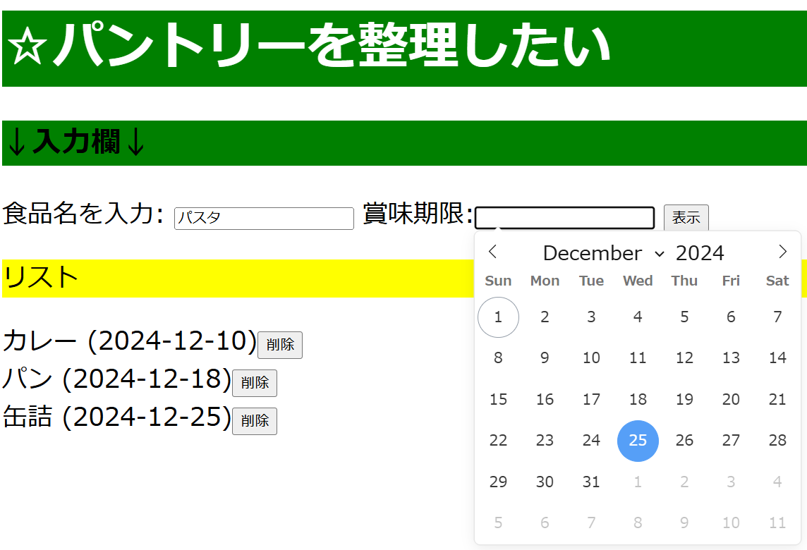
目標（イメージ）

Slide 8

お、読めるようになってきた
レクチャー、演習から既存のコードの理解が
なんとなくできる気がする。
アプリ製作はまだまだ…。
しかし、自身の成長は日々感じることができた。

Slide 9
最後のヒントと考慮事項
一貫したリハーサル
親しみやすさを高める
提供のスタイルを洗練する
ペース、トーン、強調
タイミングと切り替え
シームレスでプロフェッショナルな提供を目指す
練習用の聞き手
同僚に聞いてもらい、感想を言ってもらう
フィードバックを求める
パフォーマンスを振り返る
新しいテクニックを探索する
個人の目標を設定する
反復し、適応する

Slide 10
ありがとうございました
Brita Tamm
502-555-0152
brita@firstupconsultants.com
www.firstupconsultants.com

